Slide 1
Hardware-Constrained Mixed-tau SNN
2026년 04월 15일
Sunghyun Lee
Department of Computer Engineering

Slide 2
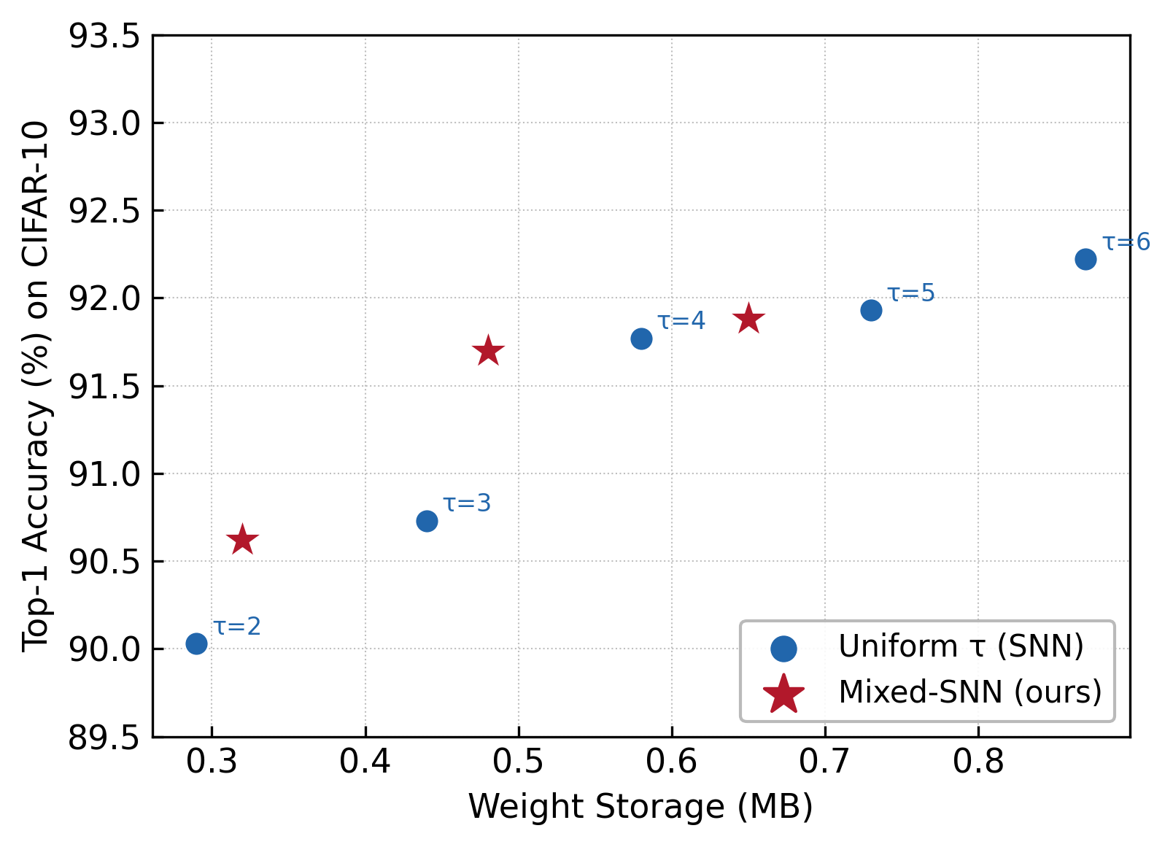
Goal
example
원하는 hardware constraint(Weight storage, BitOPs, 또는 둘 다) 을 지정하면, 그 hardware constraint 안에서 최적의 레이어별 $τ$ 조합을 자동 탐색하는 DNAS framework
Notes:
해당 Figure처럼 0.7MB 이하의 최고의 정확도를 가진 모델, 0.5MB 이하의 최고의 정확도를 가진 모델을 찾습니다. 이렇게 해당 constraint를 정한 다음에 그 안에 최적의 tau list를 뽑습니다.

Slide 3


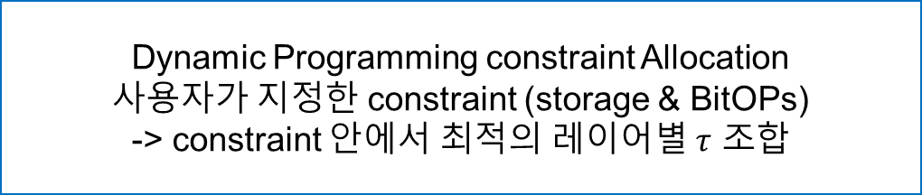

Flow
Phase 1
DNAS Search
$τ$ candidates =[1,2,3,4,5,6,7,8]
-> 각 레이어가 각 $τ$ 을 얼마큼 선호
Phase 2
Probability [16,8]
Dynamic Programming constraint Allocation
사용자가 지정한 constraint (storage & BitOPs)
-> constraint 안에서 최적의 레이어별 $τ$ 조합
Phase 3
$τ$_list [16]
고$정된 τ$_list를 가지고 학습
Notes:
전체적인 Flow입니다
Phase 1는 DNAS search를 이용해서 각 layer의 1~8 τ 선호도를 측정합니다.
Phase 2는 [16,8] 선호도를 이용해서 사용자가 지정한 hardware constraint 안에 최적의 tau list를 뽑습니다.
3. Phase 3는 최적의 tau list를 가지고 학습시킵니다.

Slide 4

























Phase 1
$τ$ candidates = [1,2, 3, 4 ,5 ,6 ,7 ,8]
목적 : 각 레이어가 각 $τ$를 얼마큼 선호하는지 파악
layer 1
layer 2
layer 16
$$τ=1$$
$$p_{1 , 1}$$
$$p_{2 , 3}$$
$$p_{16 , 1}$$
$$τ=2$$
$$p_{1 , 2}$$
$$p_{2 , 2}$$
…
$$p_{16 , 2}$$
$$τ=3$$
$$p_{1 , 3}$$
$$p_{2 , 3}$$
$$p_{16 , 3}$$
$$τ=4$$
$$p_{1 , 4}$$
$$p_{2, 4}$$
$$p_{16 , 4}$$
$$τ=5$$
$$p_{1 , 5}$$
$$p_{2 , 5}$$
$$p_{16 , 5}$$
…
…
$$τ=8$$
$$p_{1 , 8}$$
$$p_{2 , 8}$$
$$p_{16 , 8}$$
Notes:
전과 달리 τ 후보를 1~8 까지 해서 선호도를 측정합니다. 선호도는 각 layer의 τ 1~8까지의 확률을 구합니다. 즉, $p_{1 , 1} + p_{1 , 2} + p_{1 , 3}+ … +p_{1 , 8} =1$입니다.

Slide 5
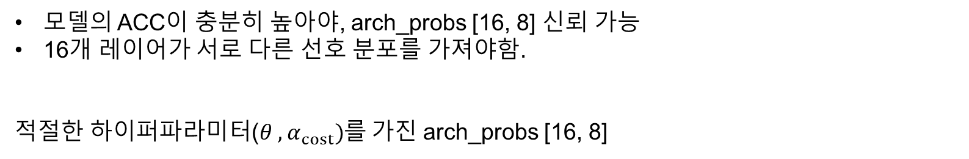
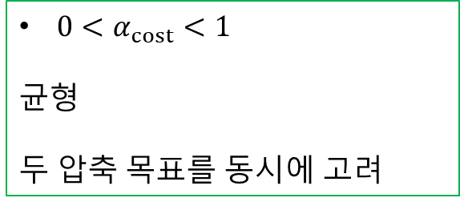
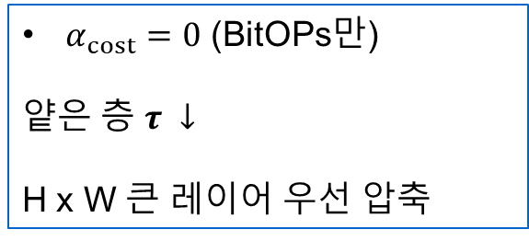
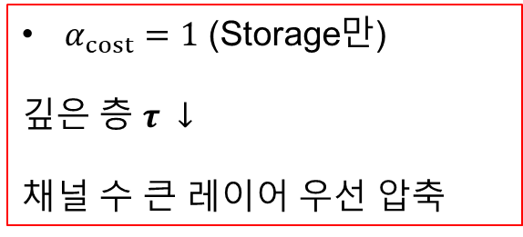
Phase 1의 핵심
$$L = L_{acc} + θ [ α_{cost} × \hat{S} + (1−{ α}_{cost}) ×\hat{B}]$$
$α_{cost}=1$ (Storage만)
깊은 층 $τ ↓$
채널 수 큰 레이어 우선 압축
$α_{cost}=0$ (BitOPs만)
얕은 층 $τ ↓$
H x W 큰 레이어 우선 압축
${0<α}_{cost}<1$
균형
두 압축 목표를 동시에 고려
모델의 ACC이 충분히 높아야, arch_probs [16, 8] 신뢰 가능
16개 레이어가 서로 다른 선호 분포를 가져야함.
적절한 하이퍼파라미터($θ ,α_{cost})$를 가진 arch_probs [16, 8]
Notes:
적절한 [16,8] 선호도를 찾아야합니다.
나쁜 예: 전부 uniform → ＂아무거나 괜찮다＂ → sensitivity 정보 없음
나쁜 예: 전부 τ=1에 몰림 → cost 압력이 너무 강해서 accuracy 무시
좋은 예: 어떤 레이어는 τ=7 선호, 어떤 레이어는 τ=3 선호 → DP가 활용할 수 있는 의미 있는 차이

Slide 6
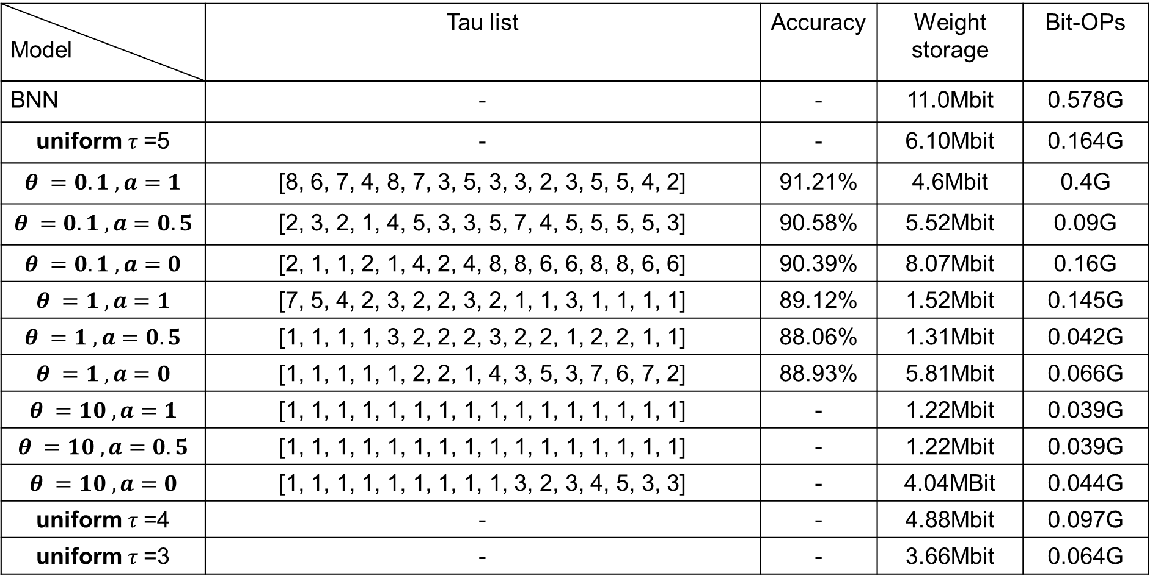

Phase 1의 표
$τ$ candidates = [1, 2, 3, 4 ,5 ,6 ,7 ,8]
Model | Tau list | Accuracy | Weight storage | Bit-OPs
BNN | - | - | 11.0Mbit | 0.578G
uniform $τ$=5 | - | - | 6.10Mbit | 0.164G
$θ =0.1 , a=1$ | [8, 6, 7, 4, 8, 7, 3, 5, 3, 3, 2, 3, 5, 5, 4, 2] | 91.21% | 4.6Mbit | 0.4G
$$θ =0.1 , a=0.5$$ | [2, 3, 2, 1, 4, 5, 3, 3, 5, 7, 4, 5, 5, 5, 5, 3] | 90.58% | 5.52Mbit | 0.09G
$θ =0.1 , a=0$ | [2, 1, 1, 2, 1, 4, 2, 4, 8, 8, 6, 6, 8, 8, 6, 6] | 90.39% | 8.07Mbit | 0.16G
$θ =1 , a=1$ | [7, 5, 4, 2, 3, 2, 2, 3, 2, 1, 1, 3, 1, 1, 1, 1] | 89.12% | 1.52Mbit | 0.145G
$θ =1 , a=0.5$ | [1, 1, 1, 1, 3, 2, 2, 2, 3, 2, 2, 1, 2, 2, 1, 1] | 88.06% | 1.31Mbit | 0.042G
$θ =1 , a=0$ | [1, 1, 1, 1, 1, 2, 2, 1, 4, 3, 5, 3, 7, 6, 7, 2] | 88.93% | 5.81Mbit | 0.066G
$θ =10 , a=1$ | [1, 1, 1, 1, 1, 1, 1, 1, 1, 1, 1, 1, 1, 1, 1, 1] | - | 1.22Mbit | 0.039G
$θ =10 , a=0.5$ | [1, 1, 1, 1, 1, 1, 1, 1, 1, 1, 1, 1, 1, 1, 1, 1] | - | 1.22Mbit | 0.039G
$θ =10 , a=0$ | [1, 1, 1, 1, 1, 1, 1, 1, 1, 3, 2, 3, 4, 5, 3, 3] | - | 4.04MBit | 0.044G
uniform $τ$=4 | - | - | 4.88Mbit | 0.097G
uniform $τ$=3 | - | - | 3.66Mbit | 0.064G
Notes:
Phase 1에서 $θ = 0.1, 1 , 10 과$ $a = 0 , 0.5 , 1$ 를 설정해서 tau list과 정확도(Cifar10, epoch100)를 뽑았습니다. 보시면 $θ$가 낮을수록 높은 정확도가 보인다는 것을 알 수 있습니다. 그래서 $θ =0.1$을 두는 것이 가장 적합하다고 생각합니다. $θ =1 , a=0.5$ 를 보면 τ = 1,2,3으로만 이루어진 것을 볼 수가 있습니다. 그래서 $θ =1$부터 적합하지 않은 것 같습니다.

Slide 7








Phase 2의 Value
$$value(i , τ ) = −\sum_{k}{p_{i,k} × | τ_{k} − τ |}$$
example
$$τ=1$$
$$τ=2$$
$$τ=3$$
$$τ=4$$
$$τ=5$$
$$τ=6$$
$$τ=7$$
$$τ=8$$
$p_{i,j }= \{0.035, 0.039, 0.063 0.07, 0.35, 0.13, 0.205, 0.108\}$
$τ=1$ 배정 -> - (0 + 0.039 + 0.126 + 0.210 + 1.40 + 0.65 + 1.23 + 0.756) = -4.41
…
$τ=5$ 배정 -> - (0.14 + 0.117 + 0.126 + 0.07 + 0 + 0.13 + 0.41 + 0.324) = -1.317
$τ=6$ 배정 -> - (0.175 + 0.156 + 0.189 + 0.14 + 0.35 + 0 + 0.205 + 0.216) = -1.431
$τ=7$ 배정 -> - (0.21 + 0.195 + 0.252 + 0.210 + 0.7 + 0.13 + 0 + 0.108) = -1.805
레이어 i 에 $τ =$t 를 배정했을 때, DNAS가 학습한 선호 분포와의 가중 평균 거리를 계산합니다.
선호 확률이 높은 τ에서 멀어질수록 페널티가 커지므로, DP가 각 레이어의 민감도를 고려한 최적 배정을 할 수 있음
Notes:
Value는 “레이어 i에 τ를 배정했을 때 DNAS 선호와의 mismatch”의 음수입니다. 예시로 L8의 arch_probs는 τ=5가 peak인데, τ=5 배정 시 value -1.32로 가장 높고, τ=1 배정 시 -4.41로 급격히 나빠집니다. 선호 τ에서 멀어질수록 페널티가 커지는 구조라 DP가 자연스럽게 민감도를 고려합니다.

Slide 8








Phase 2의 Value and Cost table
$τ$=1
$τ$=2
$τ$=3
$τ$=4
$τ$=5
$τ$=6
$τ$=7
$τ$=8
Value:
-2.06
Storage: 0.004Mbit
Value:
-1.08
Storage: 0.008Mbit
Value:
-0.88
Storage: 0.012Mbit
Value:
-1.40
Storage: 0.017Mbit
Value:
-2.17
Storage: 0.021Mbit
Value:
-3.03
Storage: 0.025Mbit
Value:
-3.97
Storage: 0.030Mbit
Value:
-4.94
Storage: 0.033Mbit
layer 0
…
Value:
-4.41
Storage: 0.033Mbit
Value:
-3.48
Storage: 0.066Mbit
Value:
-2.63
Storage: 0.098Mbit
Value:
-1.90
Storage: 0.131Mbit
Value:
-1.32
Storage: 0.164Mbit
Value:
-1.43
Storage: 0.197Mbit
Value:
-1.81
Storage: 0.231Mbit
Value:
-2.59
Storage: 0.264Mbit
layer 8
…
Value:
-2.26
Storage: 0.262Mbit
Value:
-1.35
Storage: 0.524Mbit
Value:
-0.44
Storage: 0.787Mbit
Value:
-0.78
Storage: 1.05Mbit
Value:
-1.75
Storage: 1.31Mbit
Value:
-2.75
Storage: 1.57Mbit
Value:
-3.74
Storage: 1.84Mbit
Value:
-4.74
Storage: 2.10Mbit
layer 15
Notes:
각 layer의 value와 Storage(Bitops)를 구합니다.

Slide 9
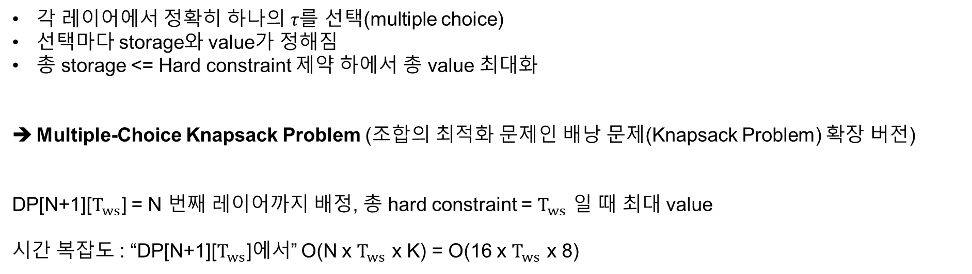
Phase 2의 DP
최적의 해를 구하기 위해서 brute force를 사용하면, $8^{16}$이므로 경우의 수를 모두 구하기 힘듭니다.
각 레이어에서 정확히 하나의 $τ를$ 선택(multiple choice)
선택마다 storage와 value가 정해짐
총 storage <= Hard constraint 제약 하에서 총 value 최대화
Multiple-Choice Knapsack Problem (조합의 최적화 문제인 배낭 문제(Knapsack Problem) 확장 버전)
DP[N+1][$T_{ws}$] = N 번째 레이어까지 배정, 총 hard constraint = $T_{ws}$ 일 때 최대 value
시간 복잡도 : “DP[N+1][$T_{ws}$]에서” O(N x $T_{ws}$ x K) = O(16 x $T_{ws}$ x 8)
$T_{ws}$는 다음 슬라이드에서 설명
Notes:
$T_{ws}$ 는 layer i 까지 합친 weight storage. 즉, 예를 들면 layer i=7이면 layer 0~6까지 weight storage가 $T_{ws}$ 이다.
Brute force는 8^16 ≈ 2.8×10^15 경우의 수로 불가능. 하지만 각 레이어에서 τ 하나를 정확히 선택하고 총 cost ≤ budget이라는 구조라 이는 Multiple-Choice Knapsack Problem으로 환원됩니다. DP로 O(N x $T_{ws}$ x K) = O(16 × 2000 × 8) ≈ 256K 연산으로 해결

Slide 10
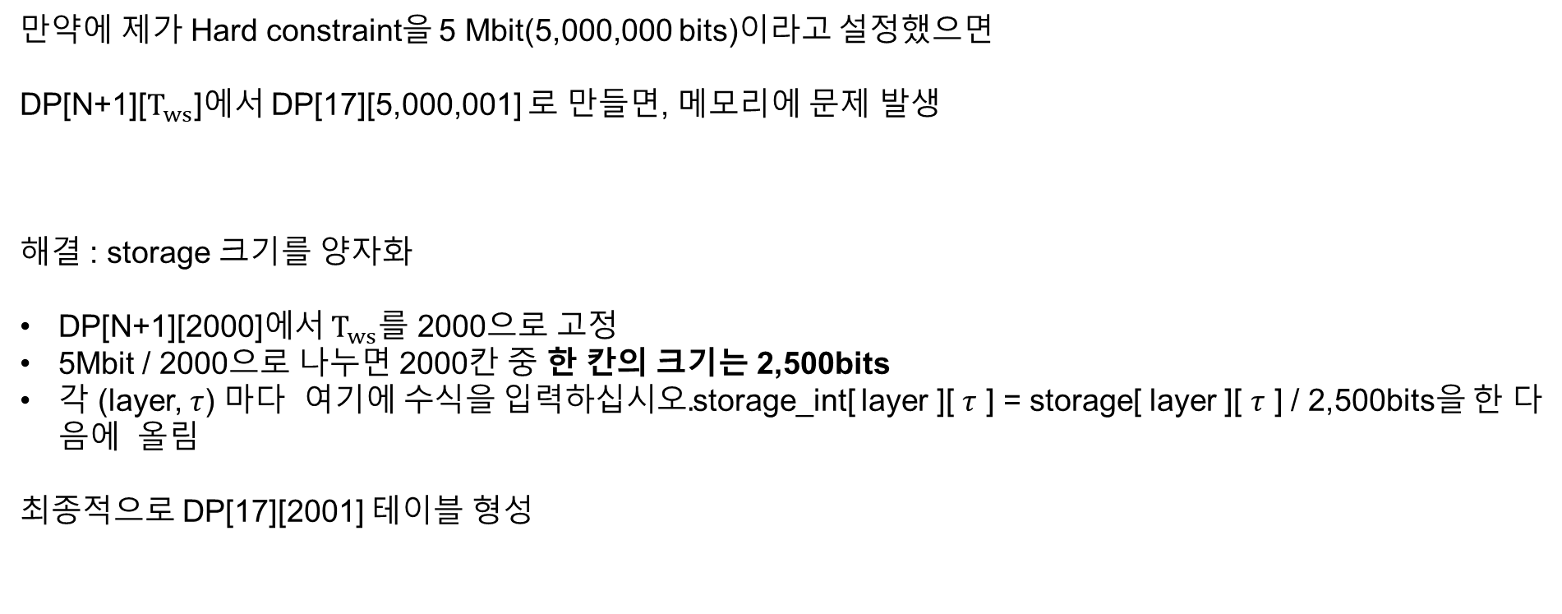
Phase 2의 $T_{ws}$란?
만약에 제가 Hard constraint을 5 Mbit(5,000,000 bits)이라고 설정했으면
DP[N+1][$T_{ws}$]에서 DP[17][5,000,001] 로 만들면, 메모리에 문제 발생
해결 : storage 크기를 양자화
DP[N+1][2000]에서 $T_{ws}$를 2000으로 고정
5Mbit / 2000으로 나누면 2000칸 중 한 칸의 크기는 2,500bits
각 (layer, $τ$) 마다 storage_int[ layer ][ $τ$ ] = storage[ layer ][ $τ$ ] / 2,500bits을 한 다음에 올림
최종적으로 DP[17][2001] 테이블 형성
Notes:
Weight Storage constraint를 5 Mbit이면 5,000,000 bits인데 DP 테이블이 너무 커집니다. 그래서 bin_size =Weight Storage constraint// 2000으로 나눠 storage를 2500 bits 단위 정수로 양자화합니다. DP 테이블은 [17][2001]로 축소. 양자화 오차는 ceil 올림으로 보수적 근사합니다.
storage_int[ layer ][ $τ$ ] = storage[ layer ][ $τ$ ] / 2,500bits
예시로 들면 layer 0에서 τ=1일때, weight storage= 0.004Mbit = 4,000bits이므로 4000bits/2500bits을 하면 storage_int는 2 나옵니다.

Slide 11

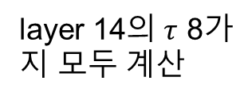
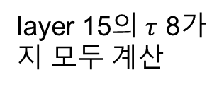
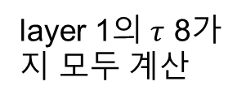
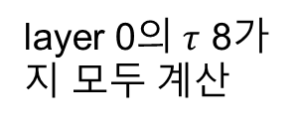
Phase2 의DP table
초기화 : DP[0][0] =0, 그 외 모두 − 무한대
DP[i+1][$t_{ws}$ + storage_int[i][$τ$] ] = max( DP[i+1][$t_{ws}$ + storage_int[i][$τ$] ] , DP[i][$t_{ws}$] + value[i][$τ$] )
셀은 누적 value의 최댓값
$$T_{ws}$$
0 1 2 50 51 52 53 54 1998 1999 2000
0
0
-inp
-inp
…
-inp
-inp
-inp
-inp
-inp
…
-inp
-inp
-inp
layer 0의 $τ$ 8가지 모두 계산
1
-2.06
…
…
layer 1의 $τ$ 8가지 모두 계산
2
…
…
layer
…
14
…
…
layer 14의 $τ$ 8가지 모두 계산
15
…
…
layer 15의 $τ$ 8가지 모두 계산
최종 답
16
…
…
Notes:
행(row) : i개 레이어까지 배정 완료한 단계 (i = 0, 1, ..., 16)
열(col) : $T_{ws}$ 누적 사용한 storage bins (0, 1, 2, ..., 2000)
셀 : 누적 value의 최댓값 (해당 (i, $T_{ws}$ ) 상태에서 달성 가능한)
DP table 채우는 방식을 구체 예시로 설명드리겠습니다.
초기 상태 DP[0][0]은 0, 나머지는 모두 −∞입니다.
Layer 0을 배정할 때, DP[0][0]에서 8개 τ를 각각 시도합니다. τ=1 선택 시 storage_int가 2, value가 -2.06이므로 DP[1][1] 셀에 -2.06이 기록됩니다. 같은 방식으로 τ=2, 3, …, 8까지 가면 DP[1]의 8개 셀이 채워집니다. 과정을 16번 반복하면 DP[16] 행이 완성됩니다. 중간에 같은 셀에 여러 경로가 도달하면 value가 높은 쪽만 남기는 max 연산이 DP의 핵심입니다. 이렇게 해야 최적 누적 value만 남기게 됩니다
결국 DP[16]에서 가장 value가 최댓값을 구해서, 거기에 속한 최적의 tau_list을 확인하면 된다.

Slide 12
To do
Phase 2 code 구현과 수정
다양한 hardware constraint으로 tau list를 도출
weight storage constraint : 4, 5, 6, 7, 8 ,9 Mbit
BitOPs constraint : 0.09 , 0.16, 0.3, 0.56, 1G
storage + BitOPs 동시에 constraint 적용
Phase 2에서 뽑은 tau list를 retrain

